Slide 1

Phishing

Slide 2
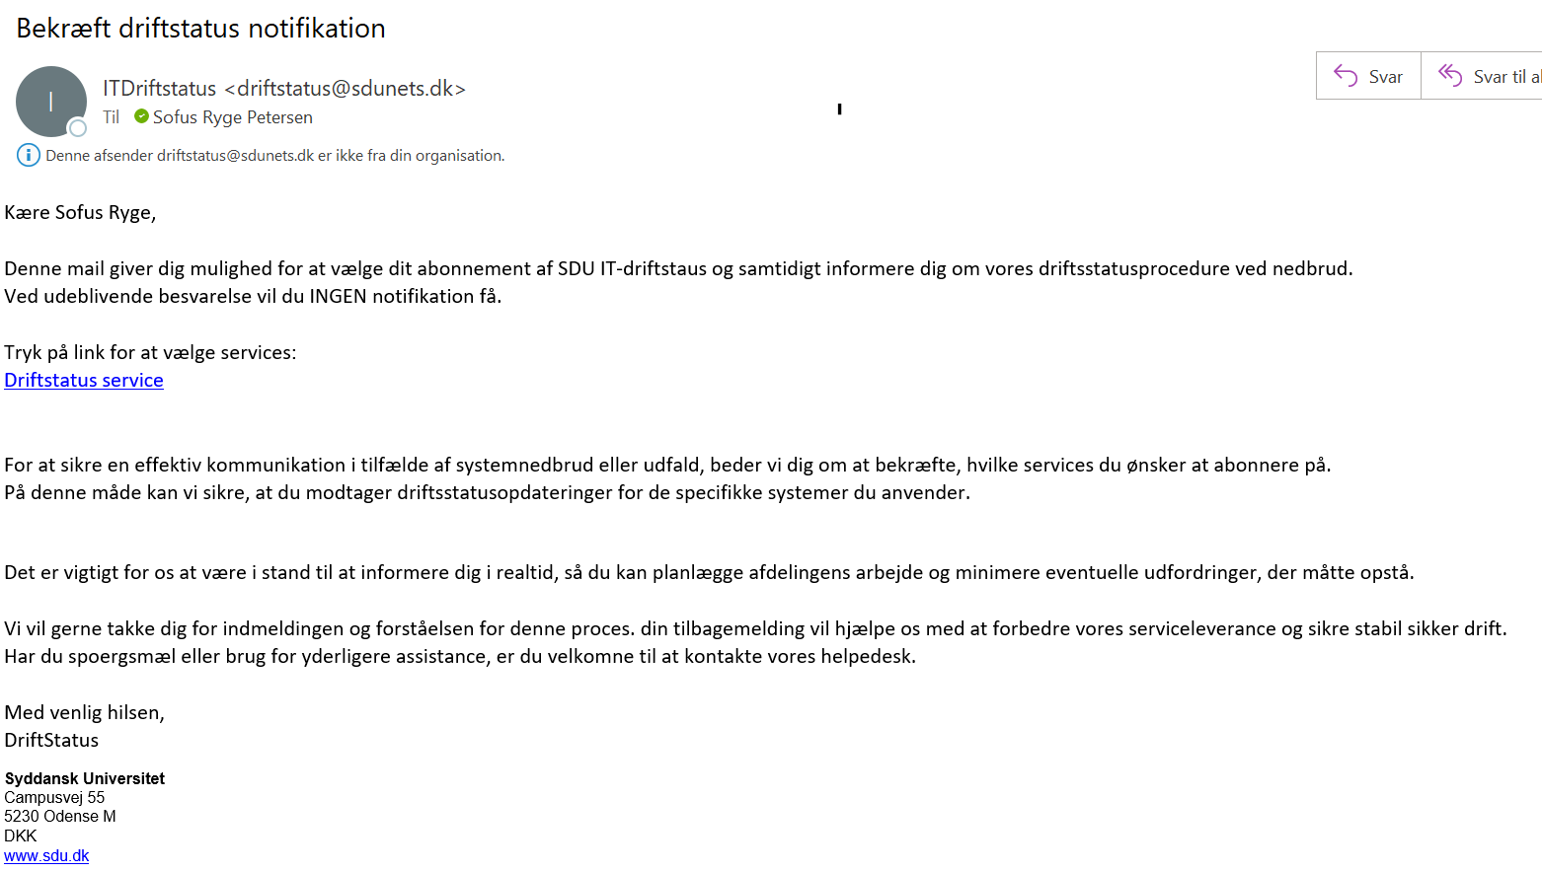

Slide 3
Den seneste kampagnes resultater

Slide 4
Hvordan spotter man phishing mails?
Der er noget på spil
”Skæv” afsender
Dårligt sprog
Handling påkrævet

Slide 5
Hvordan spotter man phishing mails?
Der er noget på spil
”Skæv” afsender
Dårligt sprog
Handling påkrævet

Slide 6
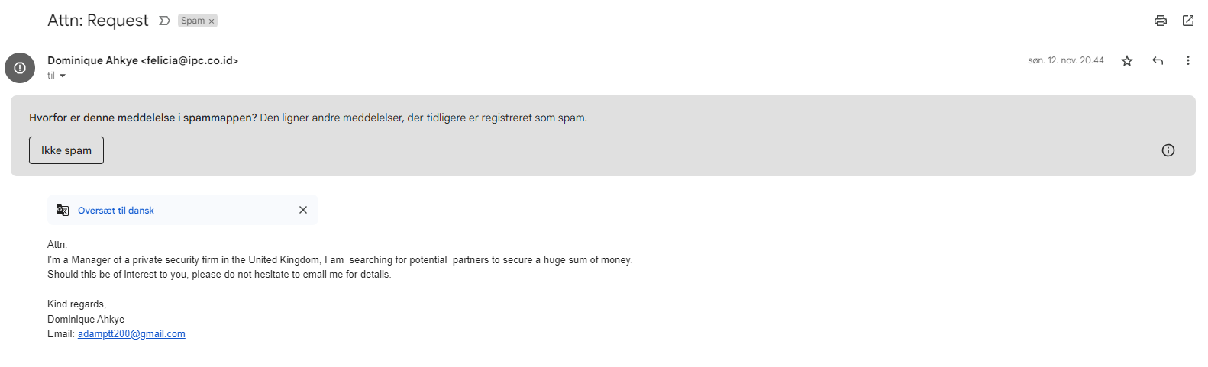

Slide 7
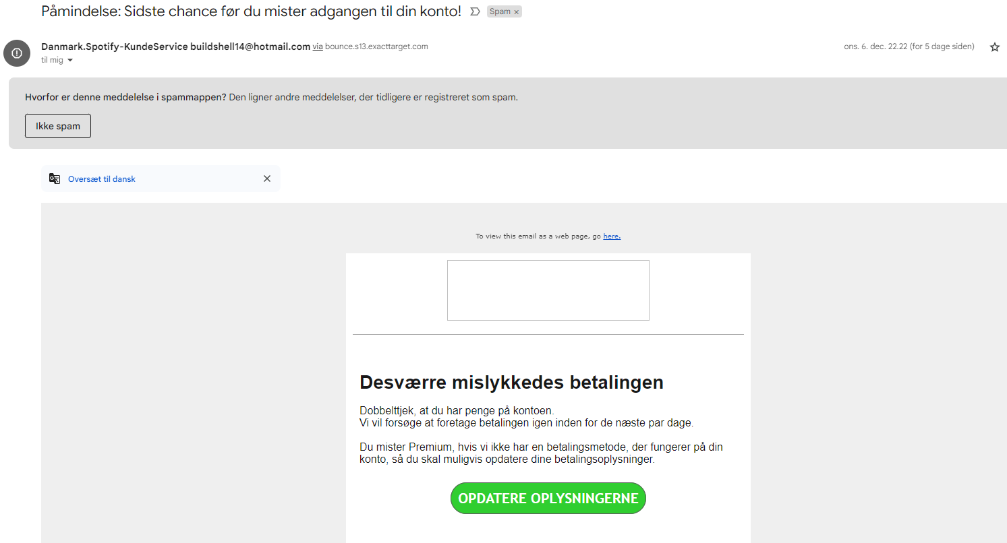

Slide 8
Hvordan spotter man phishing mails?
Der er noget på spil
”Skæv” afsender
Dårligt sprog
Handling påkrævet

Slide 9
Hvordan spotter man phishing mails?
Der er noget på spil
”Skæv” afsender
Dårligt sprog
Handling påkrævet

Slide 10
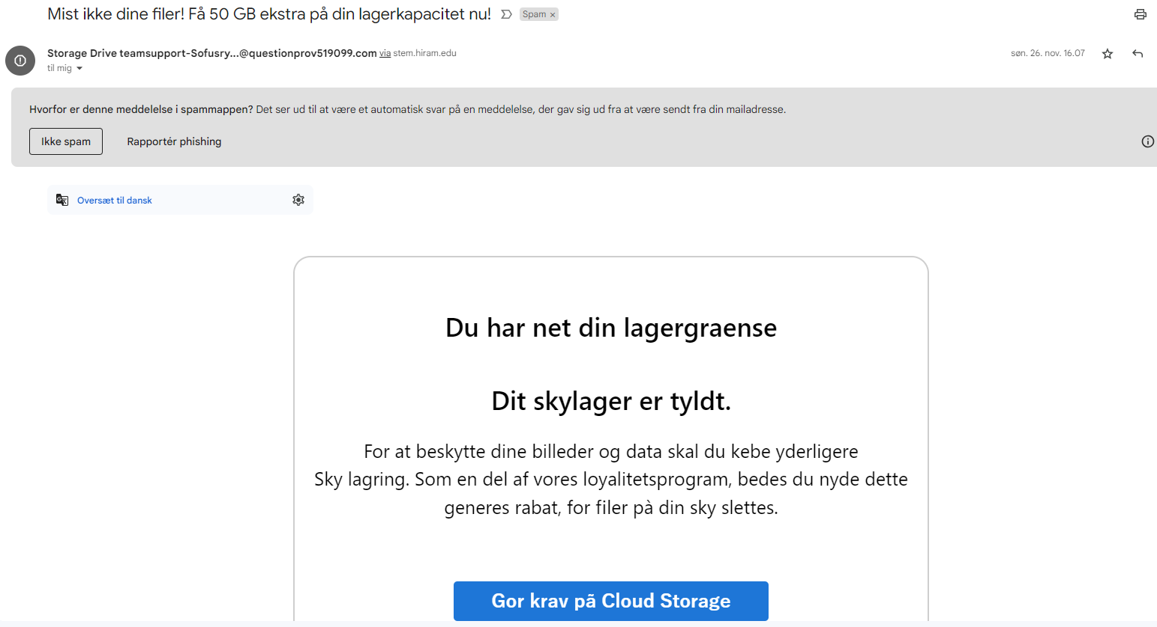

Slide 11
Hvordan spotter man phishing mails?
Der er noget på spil
”Skæv” afsender
Dårligt sprog
Handling påkrævet

Slide 13
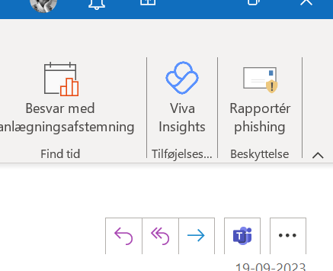
Hvad gør jeg?
Rapporter mailen som phishing
Kontakt Servicedesk

